Slide 1

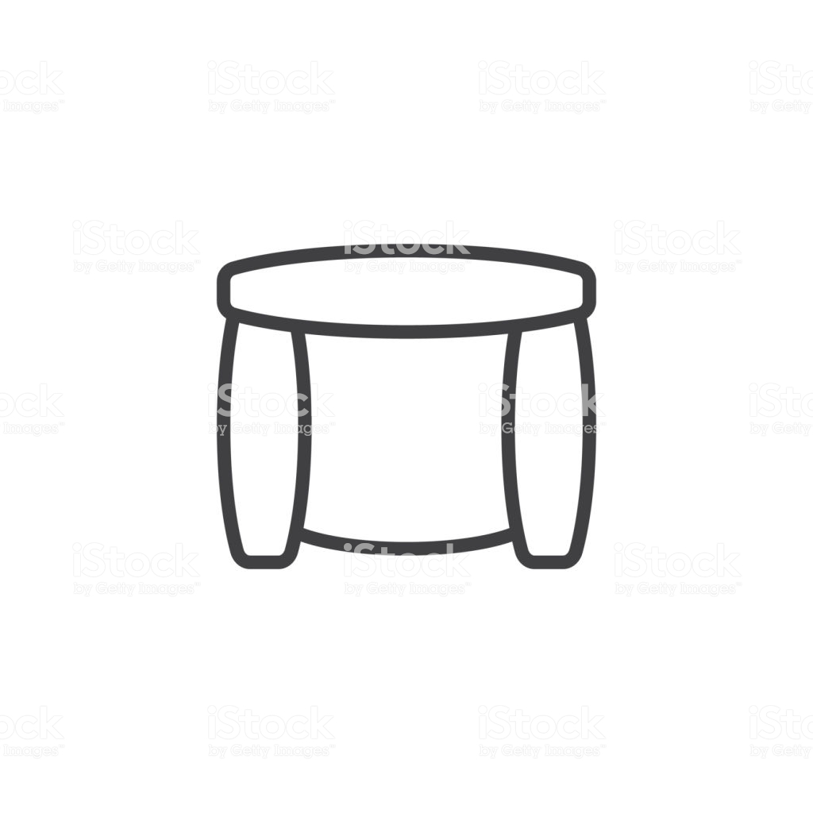


Capacidade: 50 pessoas
Recursos: Coffee; 30 poltronas, Tv e Tela de senha
Sala de Espera
Rematrícula FTC
Total de Alunos: 1.135 – 54 Formandos = 1.081
ANTECIPAÇÃO:
Alunos Calouros 2019.1: 146
Alunos Veteranos: 358
Total de antecipação: 504 (Matrícula Acadêmica)
Alunos Veteranos: 577 (Matrícula Financeira e Acadêmica)
Calouros 2019.2: 154
Capacidade: 100 por dia
Tempo de atendimento: 30min
Estimativa: 20 por colaborador
Recursos: 7 computadores com mesa e cadeira; tela de senha e 7 colaboradores
Atendimento Financeiro
Atendimento Acadêmico
Capacidade: 30 atendimentos por vez
Tempo de atendimento: 15min
Estimativa: 120 atendimentos por hora
Recursos: 30 computadores com mesa e cadeira; tela de senha e 5 colaboradores

